Slide 1
本次课内容
几何光学
光学长度，光程
费马原理，光可逆性原理
概念和定理
光传播三定律及证明
全反射，光纤
物和像：定义，近轴条件，物像之间的等光程性
焦点，焦距
薄透镜
成像公式
作图法

Slide 2

第三篇 光学
几何光学： 撇开光的波动本性，而仅以光
的直线传播为基础的研究光在
透明介质中的传播问题的光学
称几何光学。
光学
物理光学： 是研究光的波动性和光的粒子性
的光学。
波动光学：以光的波动性为基础
量子光学：以光的粒子性为基础
几何光学是波动光学在波长趋近于零时的极限

Slide 3


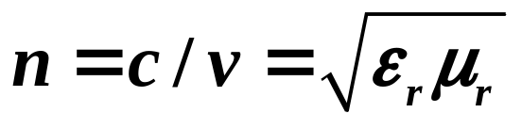


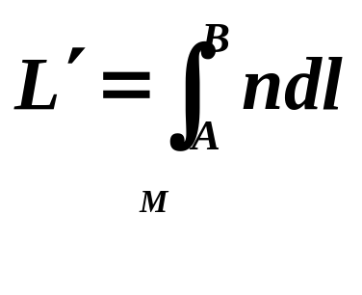
第十一章 几何光学的基本概念
一、光学长度与光程
1、光学长度
媒质中的几何长度与折射率n的乘积称为光学长度
n是透明介质的折射率：
．
．
均匀媒质中n是常数：
媒质中A、B两点间任意一条曲线M的光学长度为：

Slide 4
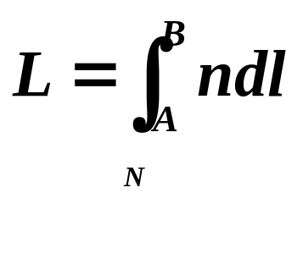

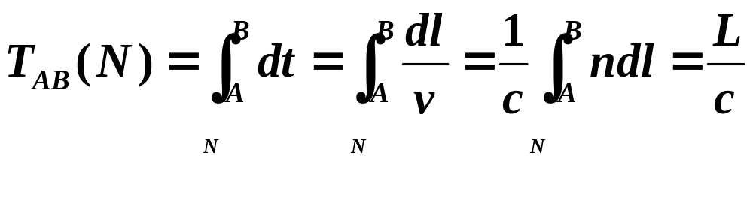
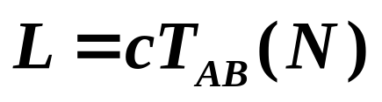
2、光程
沿真实光线轨迹的光学长度称为光程
．
．
光在媒质中从A传播到B需要的时间为：
光程又可表示为该时间内光在真空中传播的距离

Slide 5
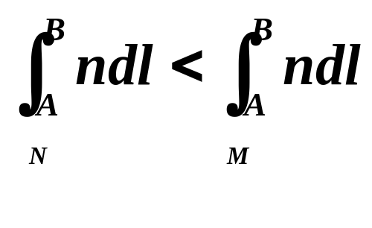
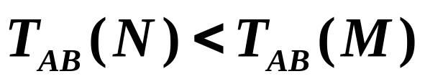
二、费马原理
1、费马原理表述
费马原理：在一条光线上的两点之间，光沿着光学长度最短的路径传播。
或，在A、B两点间，光沿需要时间最短的路径传播
费马原理又称最小时间原理或极短光程原理
费马原理的扩展：
光传播的实际路径是使光程取极值的路径
极值包括极小值，极大值，恒定值

Slide 6
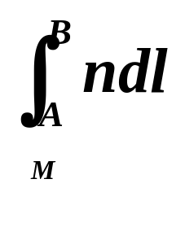
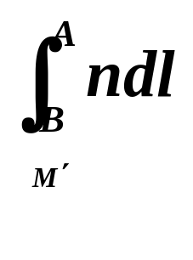
2、光传播的可逆性原理
光的可逆性原理：光线在媒质中沿某一路径传播，当光线反向时，必然沿同一路径返回。
沿同一路径来回，光学长度是一样的
=
从A到B的所有路径，也是从B到A的所有路径。
光从A到B取极值的路径，也是从B到A取极值的路径

Slide 7





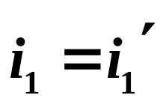
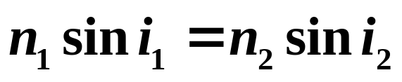
三、光在均匀各向同性媒质中的传播定律
1、光的直线传播定律
光在均匀媒质中沿直线传播。
2、光的折射定律和反射定律
反射定律：反射线位于入射面内；反射线和入射线分居法线两侧；反射角等于入射角：
折射定律：折射线位于入射面内；折射线与入射线分居法线两侧；入射角与折射角满足：

Slide 8
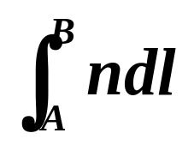
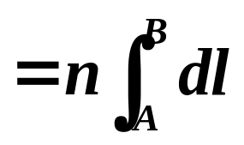
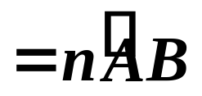

3、光的传播三定律的证明
A、光的直线传播定律的证明
在均匀媒质中n是常数。
两点之间线段最短。
AB间最短的光学长度是沿直线传播。

Slide 9
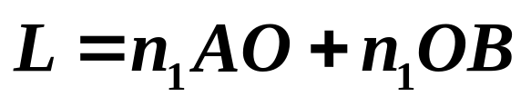
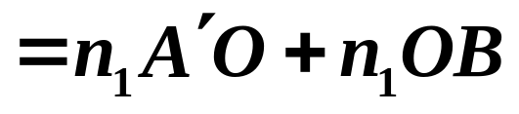
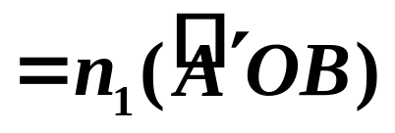
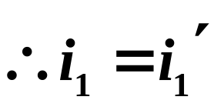
B、光的反射定律的证明
如图示，做垂线，得到A点关于两媒质分界面的对称点A′。
n₁
A
B
AOB的光程：
i₁
i₁′
i₁
o
A′
显然折线A′OB为一条直线时光学长度最小
直线：A′OB在一个平面内； O在A′B中间；

Slide 10



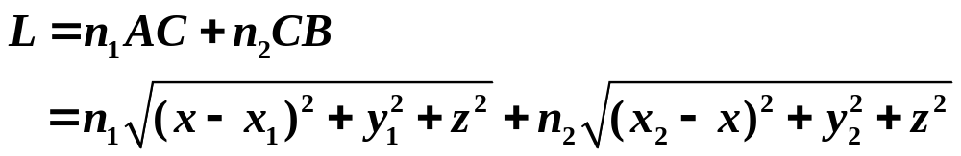
y
C、光的折射定律的证明
M
第一步：证明折射线在入射线和法线决定的平面M内
A
n₁
o
P
o′
x
A、B、C三点选坐标如图，只需证明z=0即可。
C
z
n₂
B
光学长度为：

Slide 11
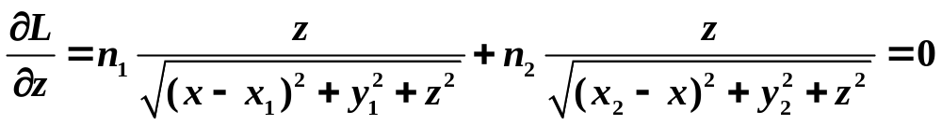
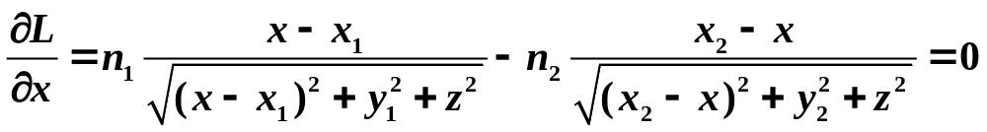
多自变量的函数取极值的必要条件是对每个自变量的偏导数为零：
由上面第一个式子，z=0，所以C点在交线上

Slide 12



第二步：证明折射线、入射线分居法线两侧
y
M
A
只需证明x₁<x<x₂
i₁
o
C
B′
P
A′
i₂
o′
x
n₁
n₂
z
B
如图情况：x₁<x，必有x₂>x，则：x₁<x<x₂

Slide 13
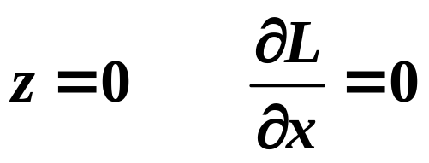
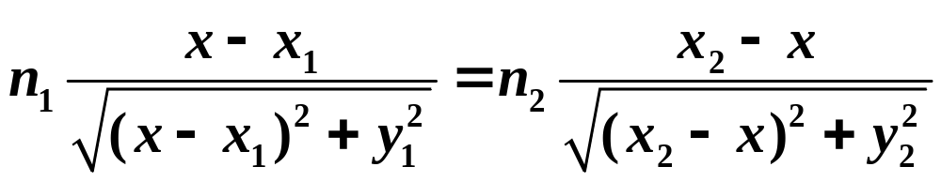
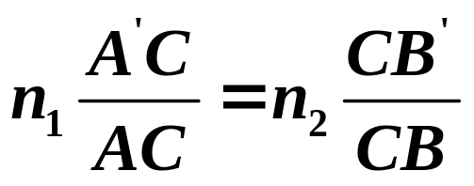
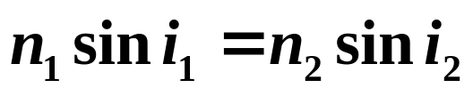
y
第三步：证明n₁sini₁=n₂sini₂
M
A
i₁
由前面结果：
o
C
B′
P
A′
i₂
o′
x
n₁
n₂
z
B

Slide 14
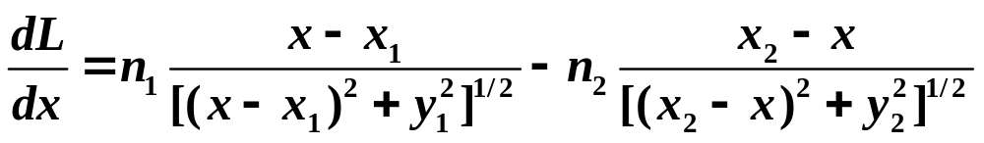
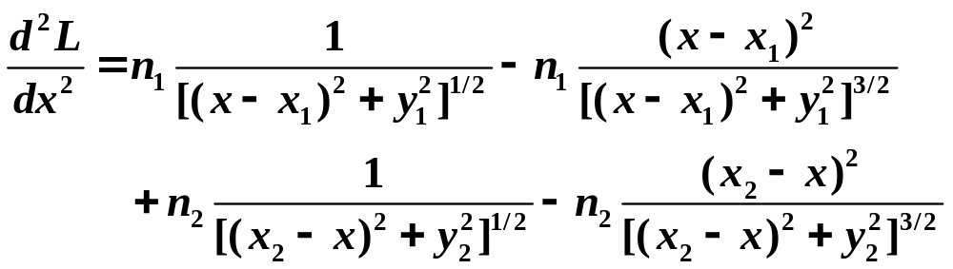
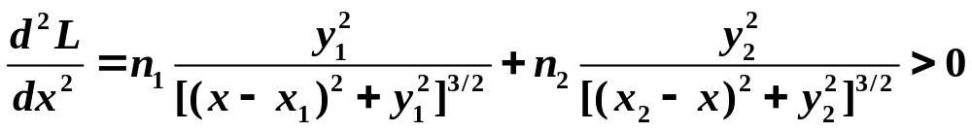
光程是极小值

Slide 15
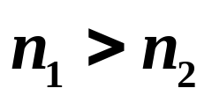
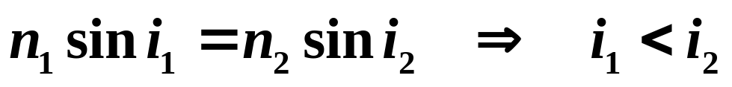
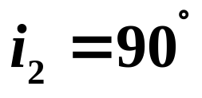
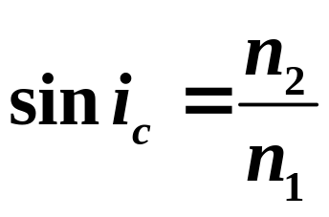
4、全反射
当光从光密媒质(折射率n₁相对大)向光疏媒质(折射率n₂相对小)入射时：
观测不到折射光线：全反射
能产生全反射的最小入射角称全反射临界角：i_{c}

Slide 16


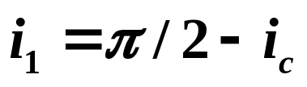

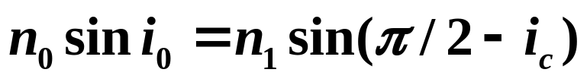
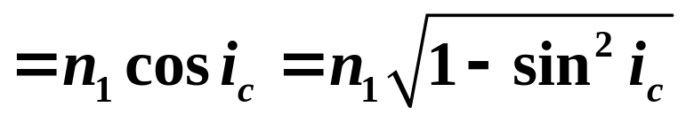



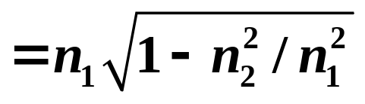
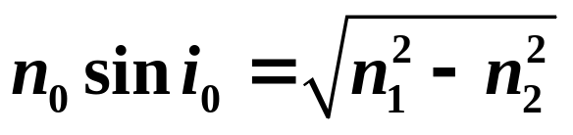
5、光学纤维
光学纤维是利用了全反射规律使光沿着弯曲的路径传播的光学元件。
若光线恰好不从侧面逸出在光纤内两种材料界面的入射角一定是全反射临界角
称为光纤的数值孔径A

Slide 17
四、 物和像
1、物与像的定义
光束经过光学系统，通常会改变传播性质
光学系统
发光物体或上一级光学系统的像等，可视为物，物上的每一点称为物点。
每个物点都向各个方向发光，若这束光经光学系统后会聚于一点，这个点称为实像点，若经光学系统后成发散光束，而光束的反向延长线会聚于一点，这个点称为虚像点。

Slide 18
若物点发出发散光束，该点称实物点；若入射光束是会聚光束，则会聚点称为虚物点。
由实物点组成的物称为实物；由虚物点组成的物称为虚物。由实像点组成的像称为实像；由虚像点组成的像称为虚像。
光学系统
光学系统
虚物点/实像点
实物点/虚像点

Slide 19

2、近轴条件
一个物点所成的像往往是一个光斑，而不是一点
在满足一定的条件才能基本保证点物成点像，这个条件就是近轴条件。
近轴条件就是：把一束光的边缘光线和中心光线的夹角限制在一个很小的范围。

Slide 20
五、薄透镜成像
1、薄透镜
实际光学系统是由多个共轴球面(平面)组成的
·
最简单的光学系统是由两个折射面的共轴球面系统组成的透镜。
若透镜的厚度远远小于透镜面的曲率半径，则可忽略透镜的厚度，该透镜称为薄透镜。
共轴系统的轴也称为透镜的光轴。
光轴经过的透镜中心点称为光心(O)。

Slide 21
2、焦距和焦平面
光轴上的一物点，经薄透镜后成为一束平行光，则该物点称为透镜的物空间焦点(F)，光心O到F的距离称为物空间焦距(f)。
F′焦点
一束沿着光轴的平行光，经过薄透镜后成为一束会聚光，则该会聚点称为透镜的像空间焦点(F′)，光心O到F′的距离称为像空间焦距(f′)。
平行光斜入射，经过透镜会聚于轴外一点(像)，像的位置取决平行光与光轴的夹角，所有方向的平行光的像点组成的面称为透镜的像空间焦平面
······称为透镜的物空间焦平面。

Slide 22
3、焦距的符号
从光心到焦点，如果是沿着光的传播方向，焦距为正；如果是逆光的传播方向，焦距为负。
n
n′
P
F
P′
o
F′
-x
-f
f′
x′
-s
s′

Slide 23
4、物像之间的等光程性
物点到它所成的像点之间的所有光线具有相等的光程。
·
·
P
P′
P点到P′点之间有无数条光线
极值为极小值；
×
费马原理
极值为极大值；
×
√
极值为恒定值；

Slide 24
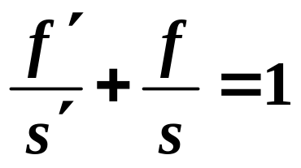
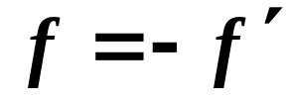
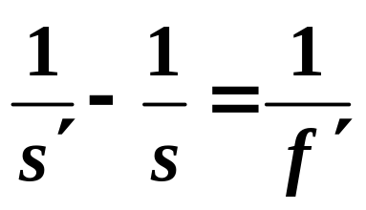
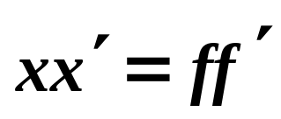
5、薄透镜的成像位置
公式法
薄透镜成像公式，高斯公式
当薄透镜物空间和像空间折射率相等：
牛顿公式：

Slide 25
作图法
依据从物点发出的三条特殊光线来确定像点
①平行光轴的光线：经过透镜后通过像空间焦点；
②经过光心的光线：经过透镜后传播方向不变；
③过物空间焦点的光线：经过透镜后平行光轴；
P
①
①
●
②
F′
o
F
③
P′

